Slide 1
স্বা
গ
ত
ম

Slide 2
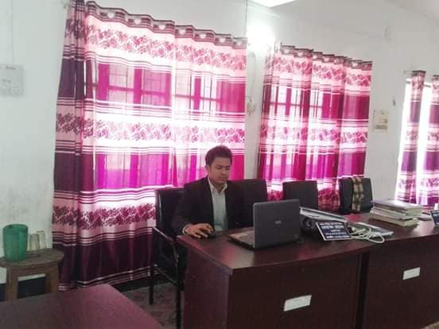
মোহাম্মদ হোসেন
সহকারী শিক্ষক (আই.সি.টি.)
পঞ্চগ্রাম আজিজুর রহমান উচ্চ বিদ্যালয়
নাওড়া ,শাহরাস্তি ,চাঁদপুর।
মোবাইল নাম্বার : 01671-025599
শ্রেণি- ৯ম
বিষয়: হিসাব বিজ্ঞান
অধ্যায়-চতুর্থ
পাঠ- মুলধন ও মুনাফা জাতীয় লেনদন
সময়- 50 মিনিট
তারিখ-11/03/2020 খ্রি.

Slide 3
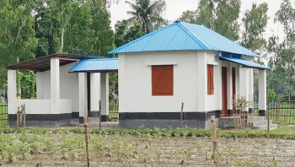
এ বাড়িটা যদি আমি ক্রয় করি তা হলে কি ধরনের লেনদেন হবে?
এ বাড়িটা আমি ভাড়া নেই তা হলে কি ধরনের লেনদেন হবে?

Slide 4
মুলধন ও মুনাফা জাতীয় ব্যয়

Slide 5
এই পাঠ শেষে শিক্ষার্থীরা …
মূলধন ও মূনাফা জাতীয় লেনদেনের ধারনা ব্যাখ্যা করতে পারবে;
মূলধন ও মূনাফা জাতীয় ব্যয়ের পার্থক্য নিরূপণ করতে পারবে;

Slide 7
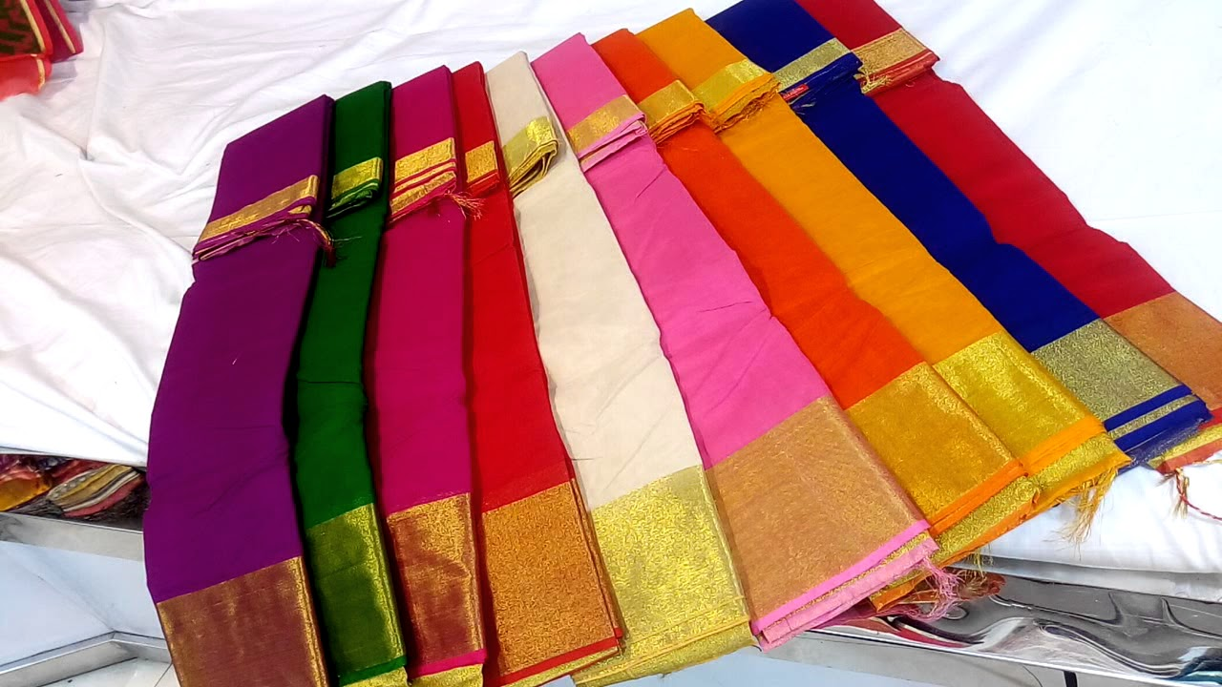
একজন বিক্রতা শাড়ী বিক্রয় করছেন? শাড়ি ক্রয়ের ব্যয় কি ধরনের ব্যয়...
উত্তর- মুনাফা জাতীয় ব্যয়

Slide 8
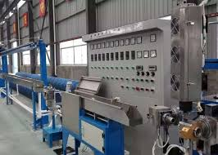
এ মেশিনটা যদি আমি ক্রয় করি তা হলে কি ধরনের ব্যয় হবে…

Slide 9
মুলধন জাতীয় ব্যয় ও মুনাফা জাতীয় ব্যয় আমরা এভাবে বিবেচনা করতে পারি
মুলধন জাতীয় লেনদেন হতে সুবিধা পাবো দীর্ঘ মেয়াদী
মুনাফা জাতীয় লেনদেনের পুনঃরাবৃত্তি বা সংখ্যা অনিয়মিত না হয়ে নিয়মিত হবে।
মুলধন জাতীয় লেনদেনের টাকার পরিমান ছোট অঙ্কের না বড় অঙ্কের হবে।

Slide 10
১। কারখানা তৈরী ব্যয়।
২। মেশিন ক্রয়ের ব্যয় ।
1। শ্রমিকদের মাসিক বেতনের ব্যয়।
2। কাঁচামাল ক্রয়ের ব্যয়।
3। তৈরী পণ্য প্যাকেটিং করা ব্যয়।
২-মুনাফা জাতীয় ব্যয়
১-মূলধন জাতীয় ব্যয়
ব্যয় দুই ধরনের

Slide 11
একক কাজ
সময়-৩ মিনিট
১। কয়েকটি মূনাফাজাতীয় লেনদেনের নাম লেখ?

Slide 12
মূলধন জাতীয়
ব্যয়
মুনাফা
জাতীয়
ব্যয়

Slide 13
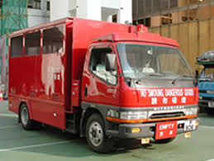
এ গাড়িটা যদি আমি ক্রয় করি তা হলে কি ধরনের ব্যয় হবে…
এ গাড়িটা আমি ভাড়া নেই তা হলে কি ধরনের ব্যয় হবে…

Slide 14
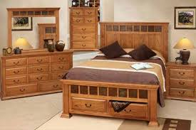
এই আসবাবপত্র গুলো যদি আমি ক্রয় করি তা হলে যে ব্যয় হবে...

Slide 15
দলগত কাজ
১-মার্চ- ৫৫,০০০ টাকা দিয়ে একটি কম্পিউটার ক্রয় করেন।
৩-মার্চ - ২০,০০০ টাকা কর্মচারীদের বেতন দেন।
১০-মার্চ- নগদে পণ্য ক্রয় করেন ১০,০০০ টাকা।
১৬-মার্চ- পণ্য ক্রয়ের পরিবহন ব্যয় ৫,০০০ টাকা।
২৫-মার্চ- 60,০০০ টাকা দিয়ে কিছু আসবাবপত্র ক্রয় করেন।
মুলধন জাতীয় ব্যয় এবং মুনাফা জাতীয় ব্যয়ের পরিমান নির্ণয় কর।
সময়-৪মি.

Slide 16
দলগত কাজের সমাধান
তারিখ | বিবরণ | মূলধন জাতীয় ব্যয় | মুনাফা জাতীয় ব্যয়
মার্চ-১ | কম্পিউটার ক্রয় | ৫৫,০০০
মার্চ-৩ | বেতন প্রদান |  | ২০,০০০
মার্চ-১০ | পণ্য ক্রয় |  | ১০,০০০
মার্চ-১৬ | পরিবহন |  | ৫,০০০
মার্চ-২৫ | আসবাবপত্র ক্রয় | ৬০,০০০
 | মোট | ১১৫,০০০ | ৩৫,০০০

Slide 17
মূল্যায়ন
১
১ এর উত্তর
২ এর উত্তর
২
৩ এর উত্তর
৩
৪ এর উত্তর
৫ এর উত্তর
৪
৫
১

Slide 18
বাড়ির কাজ
মুলধন ও মুনাফা জাতীয় ব্যয়ের পরিমান নির্ণয় কর।
মিঃ রাজু ৫০,০০০ টাকা দিয়ে যন্ত্রপাতি ক্রয় করেন।
শ্রমিকদের মজুরি প্রদান ৩,০০০ টাকা।
কমিশন প্রন ২,০০০ টাকা।
আলমারি ক্রয় ৫০,০০০ টাকা।
ব্যাংকজমাতিরিক্ত ঋণের উপর সুদ চার্জ করেছে ৫০০ টাকা।
অফিস সরঞ্জাম ক্রয় ৪০,০০০ টাকা।

Slide 19
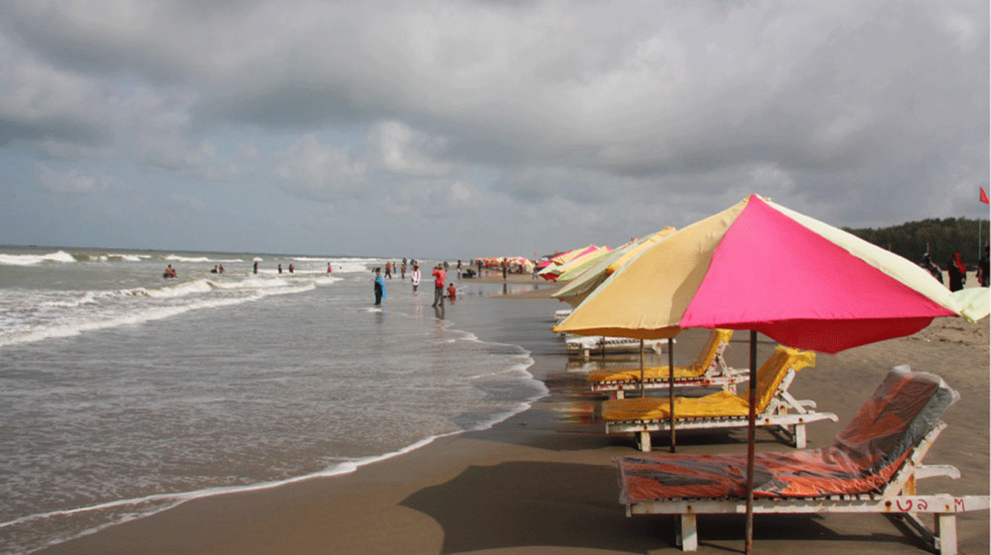
ধন্যবাদ

